Slide 1
РЕСПУБЛИКА МАЪНАВИЯТ ВА МАЪРИФАТ КЕНГАШИ
МИЛЛИЙ ҒОЯ ВА МАФКУРА ИЛМИЙ-АМАЛИЙ МАРКАЗИ
МЕДИА
ТАҚДИМОТ
(54) 2014/15
Т О Ш К Е Н Т – 2 0 1 4

Slide 2
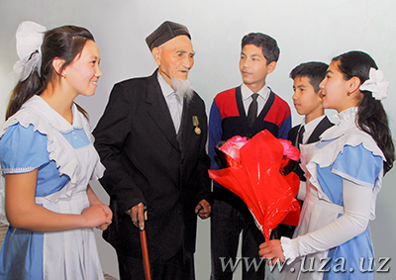
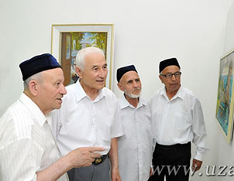
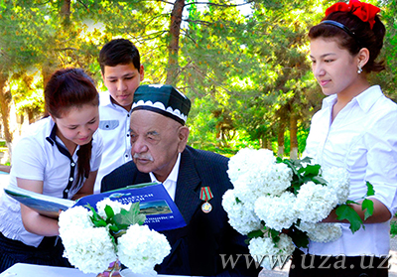
ТИНЧЛИК ВА АҲИЛЛИК – МАМЛАКАТИМИЗ ТАРАҚҚИЁТИ ВА ХАЛҚИМИЗ ФАРОВОНЛИГИНИНГ
АСОСИДИР

Slide 3

УМУМХАЛҚ БАЙРАМИНИНГ ИНСОНПАРВАР УЧ ТАМОЙИЛИ
Президентимиз Ислом Каримов ташаббуси билан 9 май – Хотира ва қадрлаш куни мамлакатимизда умумхалқ байрами сифатида кенг нишонланмоқда.
Инсон хотираси муқаддас,
қадр-қиммати азиз
ва мўътабардир.
Давлатимиз раҳбари ташаббуси билан мамлакатимизда кенг нишонланаётган Хотира ва қадрлаш куни мазмун-моҳиятида ана шундай инсонпарвар тамойиллар ўз ифодасини топган.

Slide 4
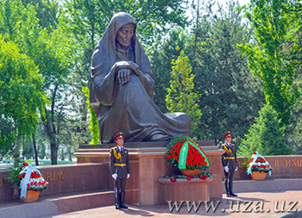
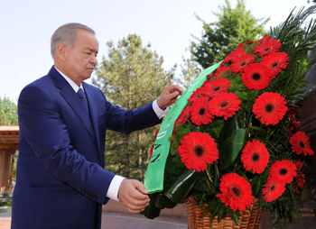
9 МАЙ БУ -
урушларда қурбон бўлган миллионлаб юртдошларимиз хотирасига таъзим қиладиган,
бугун сафларимизда юрган,
осмонимиз мусаффолиги, юртимиз равнақи йўлида хизмат қилган
нуронийларга юксак ҳурмат-эҳтиром кўрсатиладиган эзгу маросимдир.

Slide 5
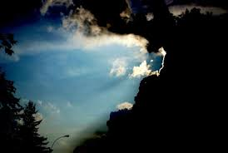
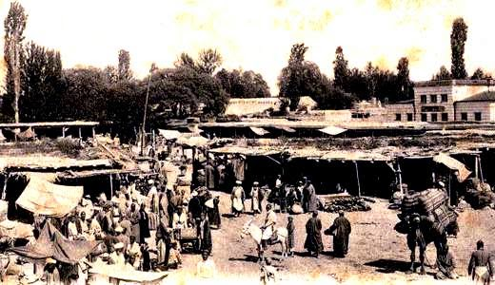
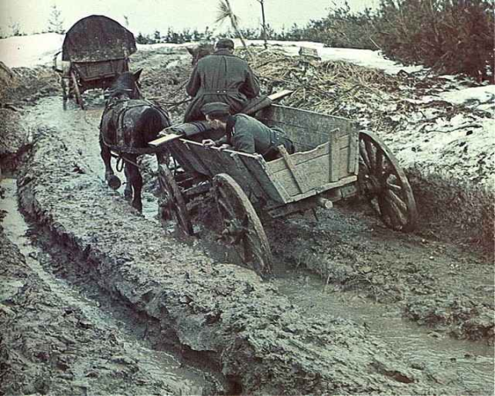
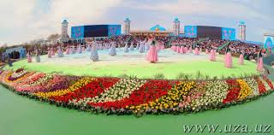
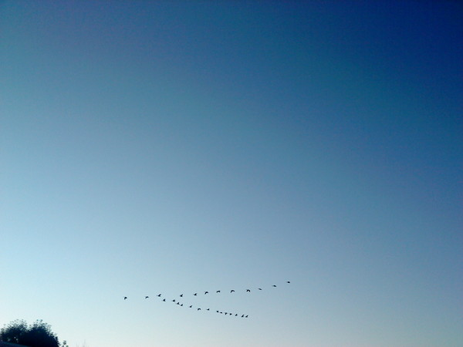
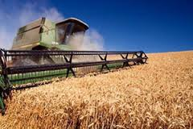
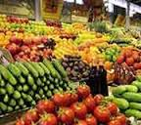
ЭВАЗ
Бундай кунларда бугунги тинч ва осуда ҳаёт, мусаффо осмон, тўкинлик ва фаровонликка қандай оғир йўқотишлар, синов ва машаққатлар эвазига эришилгани хаёлимиздан ўтади. Бизга насиб этган мустақиллик, тинчлик ва осойишталикнинг аҳамиятини теранроқ англаймиз.

Slide 6
ПРЕЗИДЕНТ ФАРМОНИ
Президентимиз Ислом Каримовнинг 2014 йил 18 апрелда қабул қилинган «Иккинчи жаҳон уруши қатнашчиларини рағбатлантириш тўғрисида»ги фармони урушда ҳалок бўлган юртдошларимиз хотирасига, оловли жанггоҳлардан омон қайтган ота-боболаримизга, оғир кунларни сабр-бардош билан енгган момоларимизга кўрсатилаётган эҳтиромнинг яна бир ёрқин ифодасидир. Мазкур фармонга мувофиқ уруш қатнашчилари ва ногиронларига пул мукофотлари ва байрам совғалари тантанали равишда топширилди. Уларнинг ҳолидан хабар олиниб, моддий ва маънавий ёрдам кўрсатилди.

Slide 7
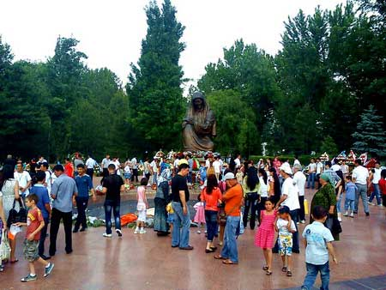
2014 ЙИЛ 9 МАЙ.
ХОТИРА МАЙДОНИДА
Пойтахтимиздаги Хотира майдони ҳар қачонгидан гавжум. Бу ерга уруш ва меҳнат фахрийлари, сенаторлар ва депутатлар, ҳукумат аъзолари, ҳарбийлар, жамоатчилик вакиллари ташриф буюрди.
Майдон узра маҳзун мусиқа таралади.
Соат 9:00. Майдонга Ўзбекистон Республикаси Президенти Ислом Каримов кириб келди.
Давлатимиз раҳбари ҳарбий оркестр садолари остида Мотамсаро она ҳайкали пойига гулчамбар қўйди.

Slide 8



ҒАЛАБАНИНГ
69 ЙИЛЛИГИ
Бугун барча ватандошларимиз, бутун халқимиз Хотира ва қадрлаш куни деб ном олган улуғ айёмни, фашизм устидан қозонилган Ғалабанинг 69 йиллигини кенг нишонламоқда. Шу кунларда барчамиз ўз инсоний бурчимизни адо этиб, бугунги тинч ҳаётимиз учун, мусаффо осмонимиз учун жанг майдонларида жон бериб урушдан қайтмаганларни эслаймиз, уларнинг арвоҳларини шод этиб, ўчмас хотираси олдида бош эгамиз.

Slide 9
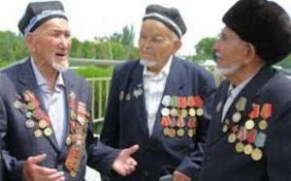
САМИМИЙ ТИЛАКЛАР
Бугун орамизда соғ-саломат ҳаёт кечираётган, барчамиз учун азиз ва муҳтарам бўлган нуроний отахон ва онахонларимизга, урушда қатнашган мардларга, шу билан бирга, фронт ортида меҳнат қилиб, Ғалаба кунини яқинлаштиришга муносиб ҳисса қўшган юртдошларимизга чин қалбимдан ҳурматимни билдираман ва уларга ўз номимдан, бутун халқимиз номидан бардамлик, узоқ умр, бахтли ҳаёт тилайман.

Slide 10
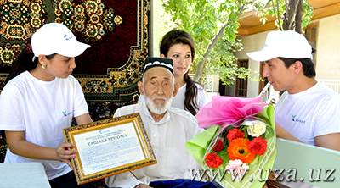
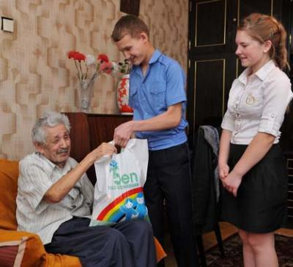
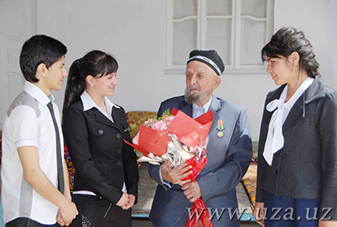
БУРЧИМИЗ
Ҳаётимизга, хонадонларимизга файз ва барака берадиган фахрийларимизнинг кўнглини кўтариш,
уларнинг ҳаётини узайтиришга, умрини мазмунли қилишга қўлимиздан келганча ҳисса қўшиш,
уларга ғамхўрлик ва меҳрибонлик кўрсатиш
бизнинг инсоний бурчимиз эканини, бу ҳаёт ғанимат эканини унутмаслигимиз зарур, десам, барчанинг фикрини ифодалаган бўламан.

Slide 11
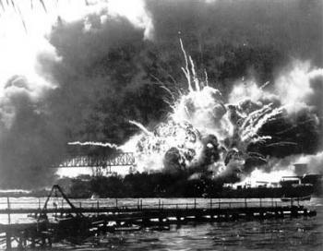
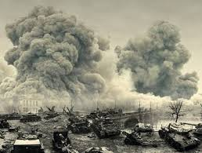
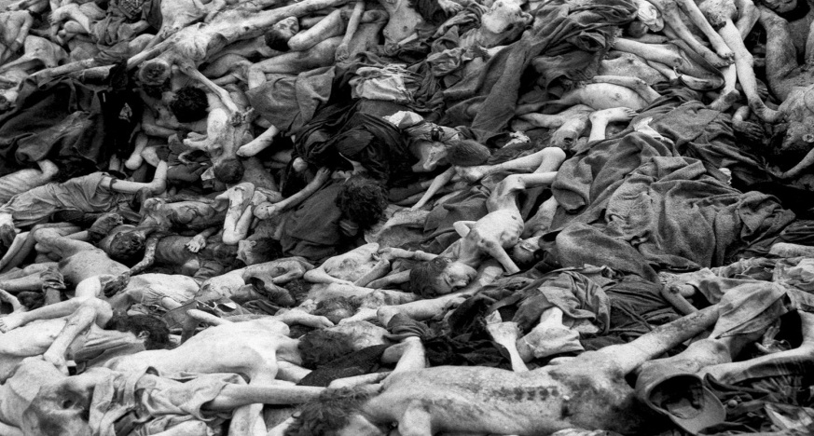
КИШИЛИК ТАРИХИДАГИ ЭНГ ҚОНЛИ УРУШ
Айтиш мумкинки, кишилик тарихидаги энг қонли, энг катта йўқотиш ва мислсиз қурбонларга, эл-юртимиз ўртасида қанча-қанча мусибат ва офатлар, ғам-аламларга, бева-бечоралар ва етимларнинг пайдо бўлишига сабаб бўлган бешафқат уруш тугаганидан буён орадан қарийб 70 йил ўтмоқда. Лекин юртимизда бирорта хонадон йўқки, бу машъум урушни эсидан, хаёлидан чиқарган бўлса.

Slide 12
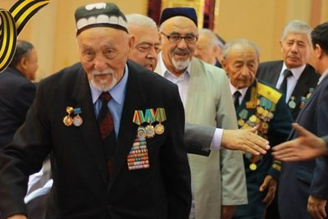

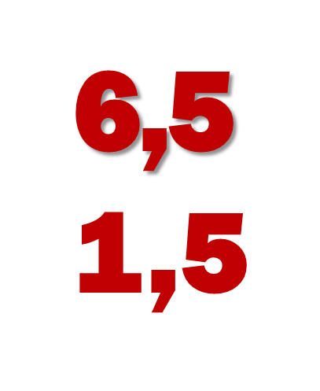
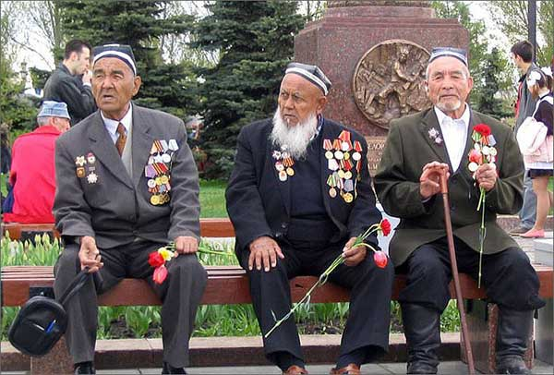
ЁДДАН ЧИҚМАС РАҚАМЛАР:
Баъзи бир рақамларни такрор ва такрор эсимизга олишимиз, болаларимизга, ёш авлодимизга етказиб туриш учун уларни доимо хотирамизда сақлашимиз даркор.
Урушдан олдин мамлакатимизда 6,5 миллионга яқин аҳоли яшаган. Шундан 1,5 миллиондан кўпроғи жангларда қатнашган. Ўша пайтдаги халқимизнинг тахминан учдан бир қисми жангларда иштирок этган, қонини тўккан.

Slide 13
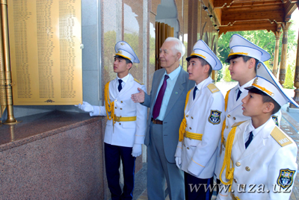
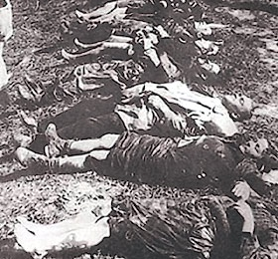
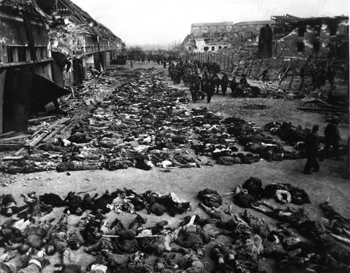
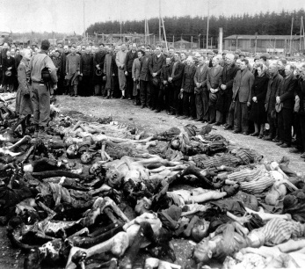
ҚАЙТМАГАНЛАР...
Ўша ёвуз урушда 500 мингга яқин юртдошларимиз ҳалок бўлган, қанча одам бедарак кетган, қанча-қанча инсонлар майиб-мажруҳ бўлиб қайтган.
Бу рақамлар халқимизнинг фашизм устидан ғалаба қозонишга қандай улкан, ҳеч унутилмас ҳисса қўшганини кўрсатади ва буни бирортамиз ҳам эсимиздан чиқармаслигимиз даркор.

Slide 14
ОДАМИЙЛИКНИНГ МИСЛСИЗ НАМУНАСИ
Бу ҳақда гапирганда, уруш йилларининг оғир қийинчиликларига мардона бардош бериб, фронт ортида меҳнат қилган, уруш туфайли Ўзбекистонга кўчирилган қанча-қанча одамларга, ота-онасидан айрилган минглаб етимларга бошпана берган, ҳатто охирги нонини ҳам улар билан баҳам кўрган халқимизнинг фидойилиги, бағрикенглиги ҳақида ҳар қанча фахрланиб гапирсак, арзийди. Чунки эл-юртимизнинг маънавий қудрати, унинг одамийлик фазилатлари, меҳр-оқибати, мардлиги ва олижаноблиги айни мана шундай унутилмас воқеаларда, тарихий мисолларда яққол намоён бўлади.

Slide 15
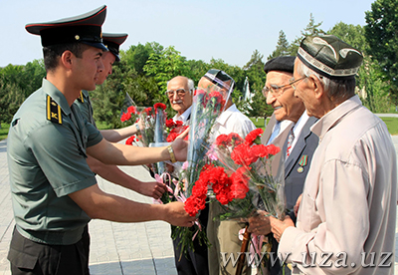
ХОТИРА ВА
ҚАДРЛАШ
КУНИ
Шунинг учун ҳам урушда ҳалок бўлганларнинг, урушдан қайтмаганларнинг номларини азим пойтахтимизнинг марказида ва жойларда барпо этилган Хотира майдонларида олтин ҳарфлар билан муҳрлаб қўйиб, бундан 16 йил олдин 9 май санасига Хотира ва қадрлаш куни деб ном берганимиз нақадар тўғри бўлганини бугун ҳаётнинг ўзи яна бир бор тасдиқлаб бермоқда.

Slide 16
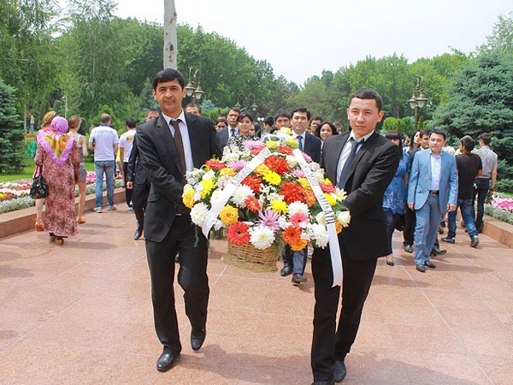
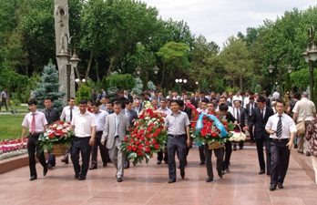
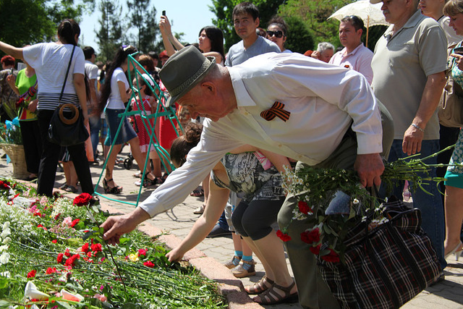
ЭЪЗОЗ УНУТИЛМАЙДИ
Вақт ўтади, замонлар ўтади, лекин узоқни кўзлаб, ҳаётнинг ўзи ўртага қўяётган талабларни инобатга олиб, одамийлик, инсонпарварлик фазилатларини улуғлаш, умуман, Ватан учун, элу юрт учун хизмат қилган инсонларнинг номларини сақлаш, инсон хотирасини эъзозлаш йўлида қилинган бундай савобли ишлар, ўйлайманки, ҳеч қачон унутилмайди.

Slide 17
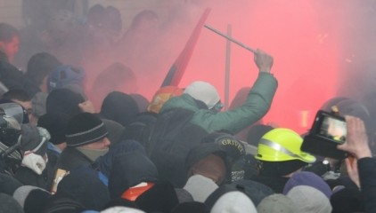
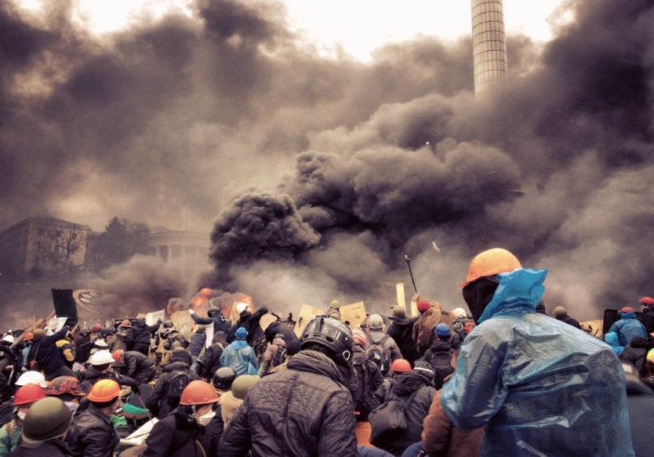
НОТИНЧ ДУНЁ
Афсуски, бугунги кунда дунёнинг турли ҳудуд ва минтақаларида, олис ва яқин атрофимизда қарама-қаршилик ва зиддиятлар тобора кучайиб бораётганини кўрмоқдамиз.
Айрим жойларда қон тўкилаётгани, низо ва адоватлар авж олаётгани, фашизм деган бало яна бош кўтараётгани, миллатчилик, шовинизм каби хавфли офатлар майдонга чиқаётгани, бир сўз билан айтганда, вазият тобора кескинлашиб, хавф-хатарлар ортиб бораётгани барчамизни ташвишга солмасдан қўймайди.

Slide 18
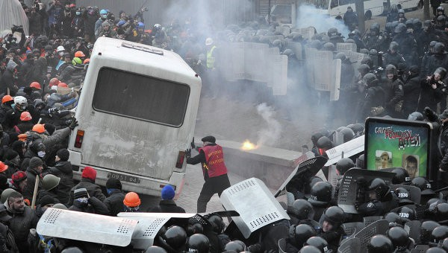
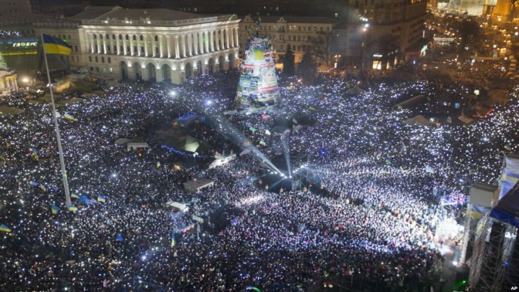
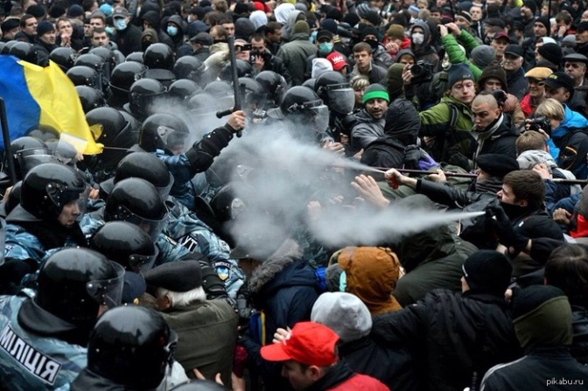
БИЗНИНГ ЁНДАШУВИМИЗ
Бугунги кунда ҳар бир инсон албатта бундай ғоят хавфли ҳолатларни, шулар қаторида собиқ иттифоқ ҳудудларида пайдо бўлаётган қарама-қаршиликларни кўриб, кеча яқин дўст бўлганлар эртага ўзаро душманга, ўта хатарли вазият юзага келиб қонли урушга айланиб кетмаслигини истайди.

Slide 19

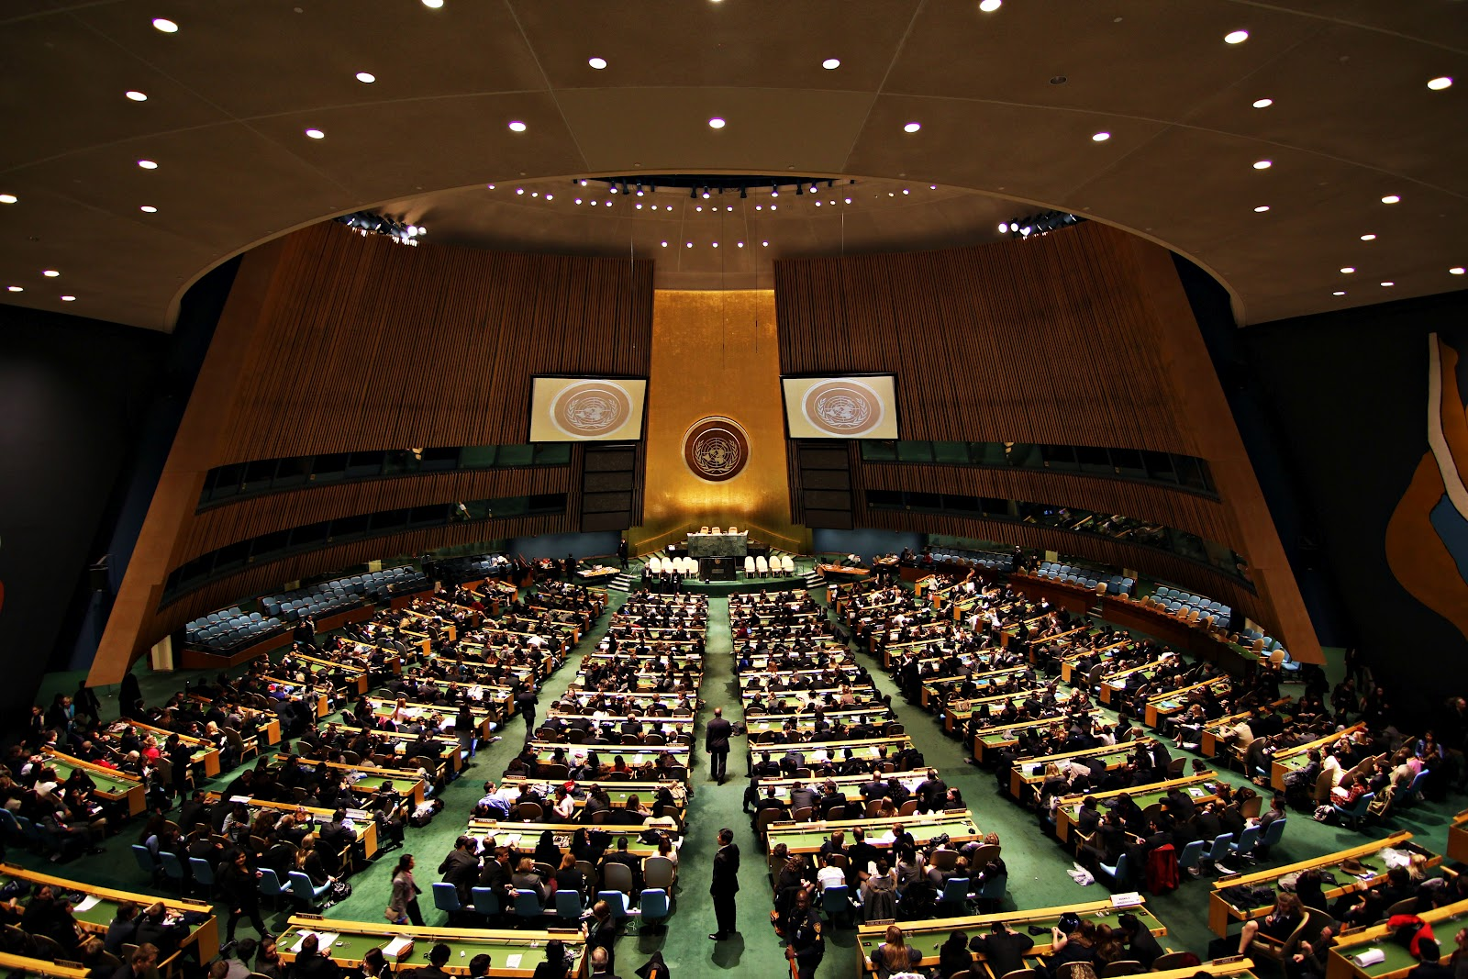
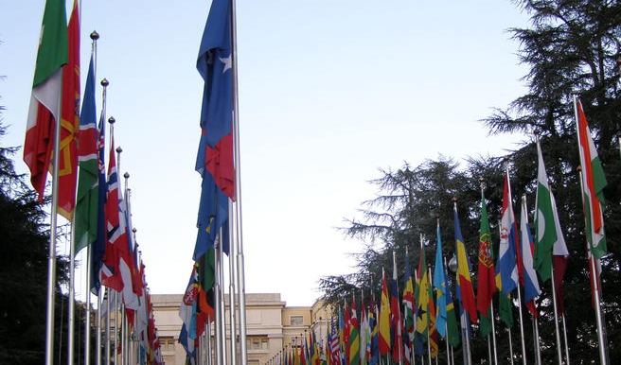
Бундай таҳликали вазиятда бизнинг ёндашувимиз ва қарашларимиз Бирлашган Миллатлар Ташкилотининг Низомида, халқаро ҳуқуқий нормаларда белгилаб, муҳрлаб қўйилган асосий принципларни сўзсиз бажаришдир, зўравонликка, куч ишлатишга йўл қўймасликдир.

Slide 20
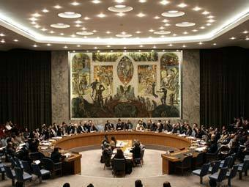

ҚАТЪИЙ СИЁСАТИМИЗ
Юзага келадиган қарама-қаршиликларни, низоларни фақат сиёсий йўл, тинч воситалар билан ҳал этиш лозим, давлатларнинг сиёсий суверенитети ва чегаралари дахлсизлигининг бузилишига йўл қўймаслик зарур.
Бу бизнинг қатъий сиёсатимиздир.

Slide 21

ҚАЕРДА ОРЗУЛАРГА ЕТИШ МУМКИН?

Slide 22
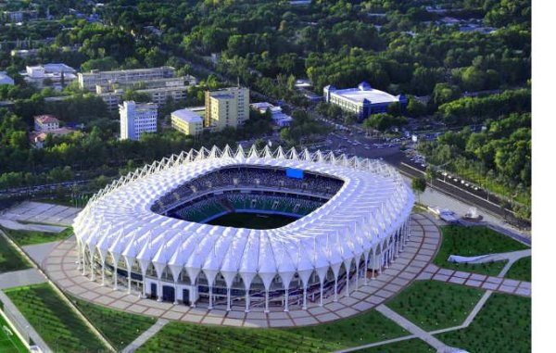
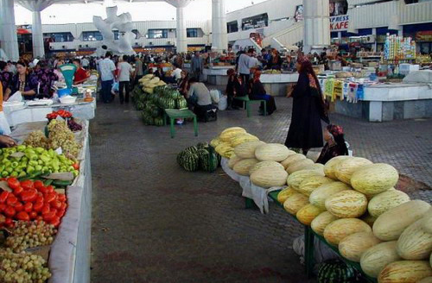
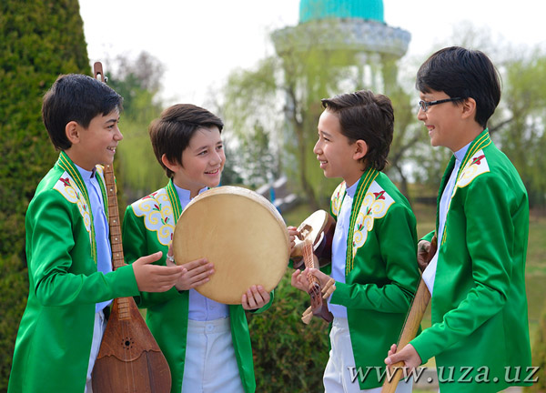
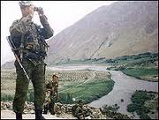
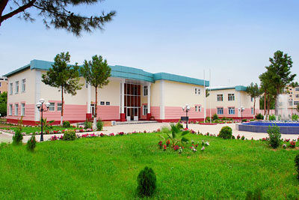
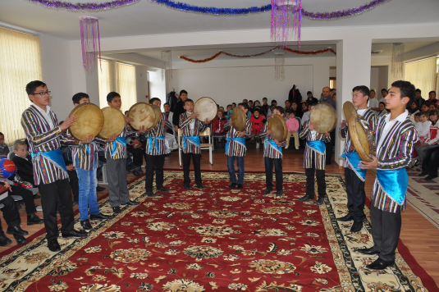
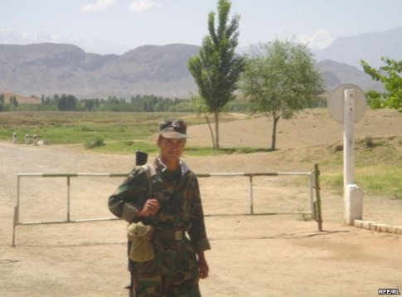
Шу фикрлардан келиб чиқиб, яна бир бор таъкидламоқчиман, бизнинг халқимизга тинчлик ва омонлик керак. Кўпни кўрган халқимиз яхши билади, фақат тинчлик ва осойишталик бўлган, меҳр-оқибат, ўзаро ҳурмат ҳукм сураётган давлатда, жамиятда фаровон ва бахтли ҳаёт қуриш мумкин, энг эзгу орзу-мақсадларга етиш мумкин.

Slide 23
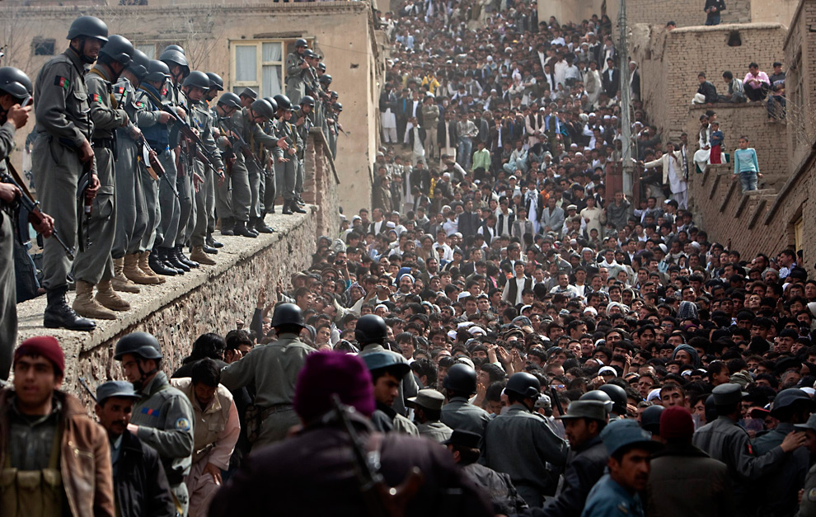
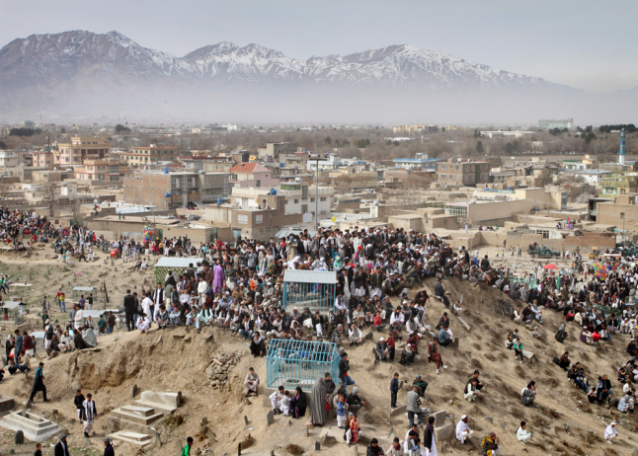
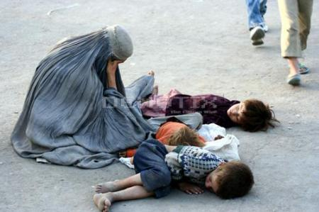
АФҒОНИСТОН ХАЛҚИ ТИНЧЛИК ИСТАЙДИ

Slide 24
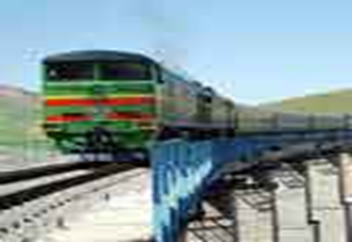
Бутун дунё халқларининг эзгу орзуси, хоҳиш-иродаси битта. У ҳам бўлса, уруш ҳеч қачон, ҳеч қандай шаклда қайтарилмасин, деган талабдир. Бундай истак, бундай мақсад жаҳондаги барча халқларнинг манфаатларига тўғри келади. Чунки, ҳеч қайси халқ урушни хоҳламайди. Бизнинг ён қўшнимиз бўлган Афғонистон халқи ҳам, агар ўз ҳолига қўйса, ўзаро келишиб, тинч ҳаёт кечирган бўларди.
Биз қўшни Афғонистонда тинчлик барқарор бўлишини истаймиз. Афғонистон билан алоқаларимиз ва ҳамкорлигимизни икки томонлама асосда ташкил қилишни маъқул деб биламиз.

Slide 25
ТИНЧЛИК УЧУН КУРАШМОҚ КЕРАК
Биз бошимиздан кечираётган замон барчамиздан, ҳар биримиздан огоҳ ва сезгир бўлиб яшашимизни, бугунги ва эртанги кунимизни, тинч ҳаётимизни ўзимиз асрашимизни талаб этади. Фақатгина тинчликни ният қилишимиз, орзу қилишимиз эмас, балки тинчлик, осуда ҳаёт учун, мусаффо осмон учун албатта курашишимиз даркор.

Slide 26
БИЗ – 90-ЙИЛЛАР ОДАМЛАРИ ЭМАСМИЗ
Менинг ишончим комил: орқамизга қараб, холисона баҳо беришимиз зарур. Биз кечирган ҳаёт осон ўтгани йўқ. Биз олдин ўтмаган катта мактабни ўтдик. Бугунги одамларимиз, уларнинг дунёқараши, онгу тафаккури, сиёсий ва ижтимоий фаоллиги, ҳаётнинг маъносига қараши ён атрофимиздаги вазият ўзгариши билан яққол ўзгариб бораётгани бугун ҳар қадамда намоён бўлмоқда.
Содда қилиб айтганда, бугунги фуқароларимиз, бугунги инсонлар билан 90-йиллардаги одамлар ўртасида ер билан осмонча фарқ бор, десак, бу ҳам ҳақиқат.

Slide 27

МАШАҚҚАТЛИ СИНОВЛАРДА...
Шу ҳақда гапирганда, биз, авваламбор, ўтган давр мобайнида қандай қийин, қандай оғир бўлмасин, қандай машаққатли синовларни бошимиздан кечиришга тўғри келмасин, ўзимизнинг ориятли, ғурур ва ифтихор билан яшайдиган халқ эканимизни, ўз тарихимизни, кимнинг авлодлари эканимизни эсимиздан чиқармадик. Ва узоқни кўзлаб олдимизга қўйган мақсадларга эришиш учун ўзимизни аямадик, барча-барча таҳдид ва хавф-хатарлардан эл-юртимизни ҳимоя қилишга доимо тайёр бўлиб турдик.

Slide 28






БУГУНГИ ЎЗБЕКИСТОН

Slide 29



Айнан шунинг ҳисобидан, ана шундай олижаноб, ўхшаши йўқ халқимиз борлиги учун Ўзбекистонимиз бугунги кунда жаҳондаги камдан-кам давлатлар қаторида юксак, барқарор суръатлар билан ўсиб, одамларнинг кундалик турмуши, ҳаёти ҳар томонлама обод ва фаровон бўлиб бормоқда. Бир сўз билан айтадиган бўлсак, биз барчани ҳайратда қолдирадиган марраларни қўлга киритмоқдамиз ва эртанги кунга катта ишонч билан яшамоқдамиз.

Slide 30





ЁШЛАРИМИЗ ФАЗИЛАТЛАРИ
Ёшларимиз, фарзандларимизнинг ёниб турган кўзлари, ғайрат-шижоати, билимга интилиши, дунёда ҳеч кимдан кам бўлмайман, деган ҳаракатини ёруғ келажагимизнинг, эзгу мақсадларимизга эришишнинг асосий омили ва гарови сифатида кўрамиз.

Slide 31



“СОҒЛОМ БОЛА ЙИЛИ”
Жорий йилга юртимизда “Соғлом бола йили”, деб ном берганимиз, ҳеч шубҳасиз, айни шу йўлда амалга ошираётган кенг кўламли ишларимизни янги юксак босқичга кўтариши ва улкан натижалар бериши муқаррар.

Slide 32


4 000 000 000 $ЛИК ЛОЙИҲА
Мана шундай ниятларимиз бугун рўёбга чиқаётганига яқинда Қорақалпоғистонга борганда катта бир қурилиш – Сурғил газ-кимё комплексида бўлган суҳбатда гувоҳ бўлдим.
Дунёда камдан-кам учрайдиган қиймати қарийб 4 миллиард долларлик ана шу комплексни қуришга Жанубий Кореядан келган, кўп мамлакатларда бўлган мутахассисларнинг ёшларимиз ҳақида ўз таассуротини яширмасдан, балки ғурурланиб гапирганини айтишни жоиз, деб биламан.

Slide 33


КОРЕЯЛИК МЕНЕЖЕРНИНГ ЭЪТИРОФИ
Айниқса, кореялик иш бошқарувчи, яъни менежернинг айтган сўзлари эсимда қолди. У биз дунёнинг кўплаб мамлакатларида мана шундай объектларни барпо этишда қатнашганмиз, деди. Лекин, ҳеч қаерда Ўзбекистондагидек ақл-заковатли, зеҳни ўткир, интилувчан ёшларни кўрганимиз йўқ. Ўзбек ёшларининг ҳар қандай мураккаб жараён ва технологияларни тез ўзлаштириб олиши бизда ҳайрат уйғотди, деган гаплари, ўйлайманки, барчамизга мамнуният етказмоқда.

Slide 34


ИШОНЧ
Ҳақиқатан ҳам, бундай ёшларимизни, эртанги кунимизнинг таянчи ва суянчи, давомчиси бўлган, тобора ҳал қилувчи кучга айланиб бораётган фарзандларимизни кўриб, уларнинг чеҳрасига боқиб, олдимизда турган барча-барча юксак марраларни эгаллаймиз, эзгу мақсадларимизга эришамиз, ўз муродимизга етамиз, деган ишончимиз янада мустаҳкамланади.

Slide 35
ТИЛАКЛАР
ОЛЛОҲДАН ТИНЧЛИК, ОСОЙИШТАЛИК БЕРИШИНИ, ЁМОН КЎЗЛАРДАН АСРАШИНИ СЎРАЙМИЗ.
СЎЗИМНИНГ НИҲОЯСИДА МУҲТАРАМ ФАХРИЙЛАРИМИЗНИ, БУТУН ХАЛҚИ-МИЗНИ БУГУНГИ ҚУТЛУҒ БАЙРАМ БИЛАН ЯНА БИР БОР ТАБРИКЛАБ, БАРЧА-БАРЧАНГИЗГА УЗОҚ УМР, СИҲАТ-САЛОМАТЛИК, ХОНАДОНЛАРИНГИЗГА ФАЙЗУ БАРАКА ТИЛАЙМАН, деди Президентимиз.

Slide 36
ЭЪТИБОРИНГИЗ УЧУН РАҲМАТ!
Тузувчилар: М.Қуронов, Қ.Қуронбоев, Ш.Тўраев, О.Бозоров

